Slide 1
Smart Human Detection
Michel Kapell, Alhajras Algdairy, Sebastian Szymczak

Slide 2
Projekt Idee
Smarte Heimsteuerung mit der Unterscheidung von Mensch und Tier
Wie?
erhöht montierte Lichtschranke im Türrahmen
Bewegungssensor über der Tür
RPi als Gateway
Arduino als µController
Cayenne als GUI

Slide 3
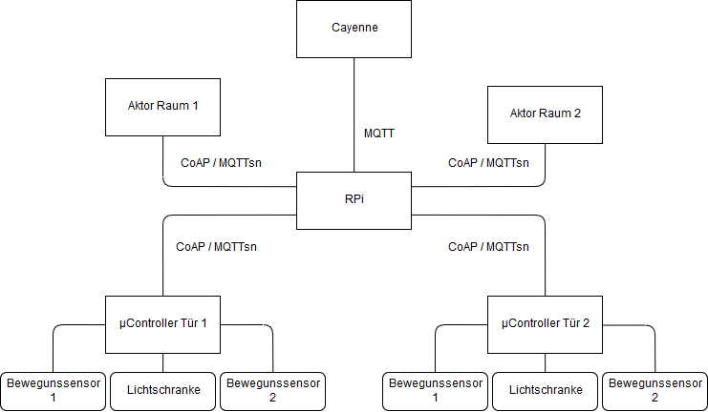
Diagramm Aufbau

Slide 4
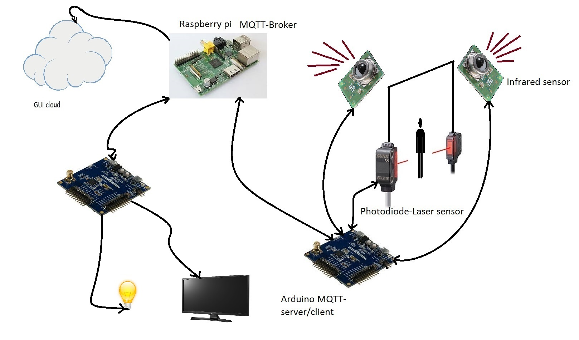
Use-case diagram

Slide 5
Projekt Aufteilung
Michel (Highlevel):
RPi mit MQTT & MQTT-SN Gateway
Cayenne
Sebastian (Midlevel):
µController & MQTT-SN
Hajras (Lowlevel):
µController & Sensorik

Slide 6
Danke für Ihre Aufmerksamkeit

